Slide 1
Le Conseil Municipal
de FAVARS
pendant la Grande Guerre
1914 - 1918
Gérard LAMBERT- FAVARS - novembre 2006

Slide 2
Le Conseil Municipal de FAVARS
Il est élu aux élections du 8 septembre 1912
Il se réunit 20 fois pendant la guerre
14 sessions ordinaires
5 sessions extraordinaires
1 réunion du bureau de bienfaisance

Slide 3
Le Conseil Municipal de FAVARS
Le Maire M. Louis FARGE est absent à partir du mois d’avril 1914. Il est malade et décèdera le 6 avril 1918
l’Adjoint M. Noël MARTINIE préside le Conseil durant toute la période de 1914 à 1919
Les Conseillers Municipaux : MM. BOSSOUTROT Pierre, CHAVEROCHE Jean, CHAZARIN Baptiste, CHAZARIN Pierre, COMBROUX, DRULIOLLES Jean, LACROIX Martin, LEYRAT Etienne, MATHOU Louis et MURAT Pierre

Slide 4
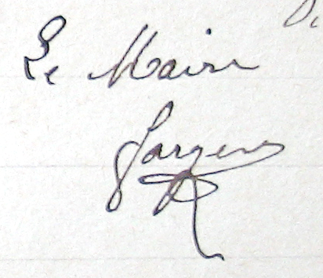
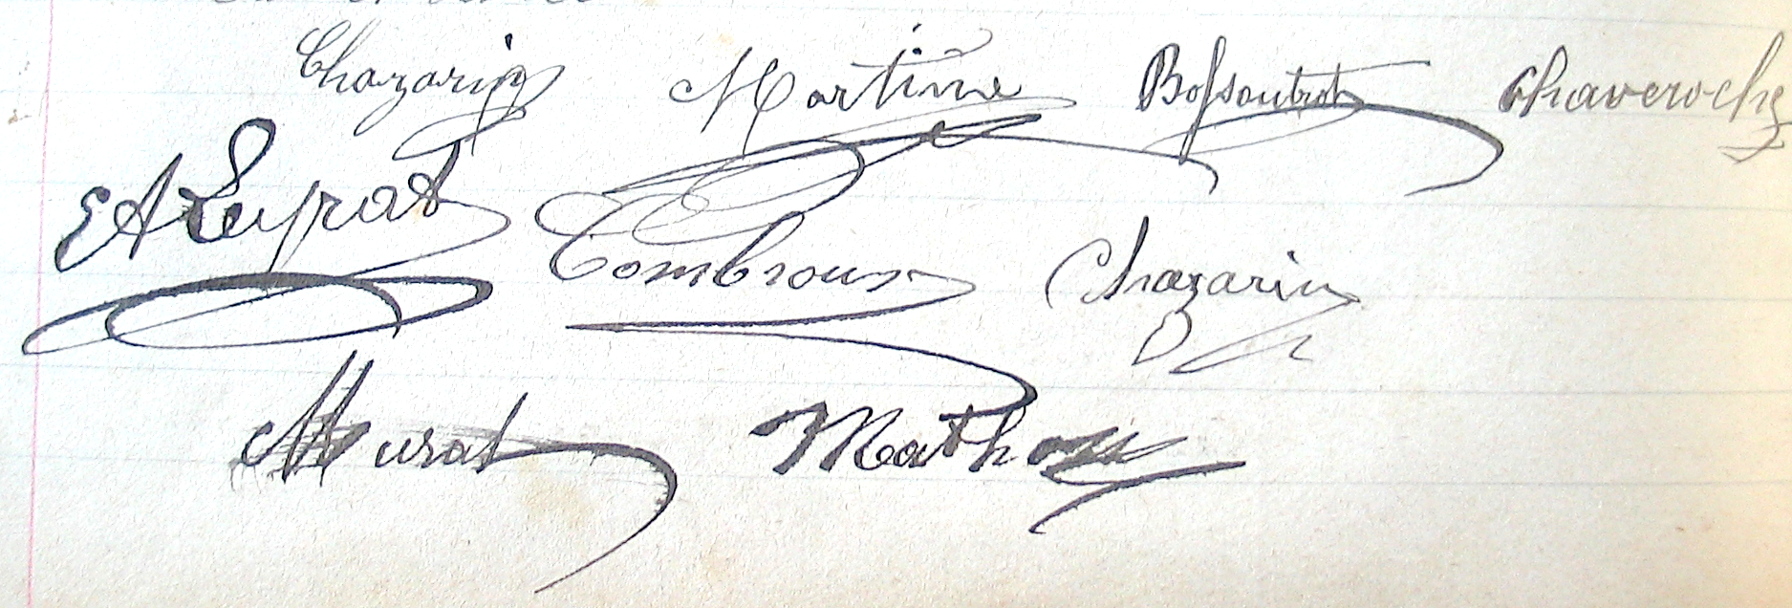

Slide 5
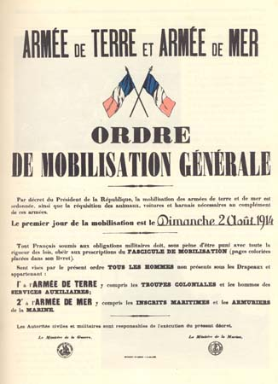
Nous sommes le dimanche 2 août 1914
la guerre est déclarée le 3 août 1914

Slide 6
Le Conseil Municipal de FAVARS
Le Conseil Municipal pendant la guerre traite chaque année des points suivants :
Le budget de la commune
Le budget des chemins vicinaux
La nomination d’agents répartiteurs
et à chaque Conseil de demandes et attributions de secours pour les familles nombreuses, les femmes en couches et de demandes d’assistance médicale gratuite

Slide 7
1914 Session extraordinaire août 1914 - 9 août 1914
Le Président expose qu’en présence de l’état grave où se trouve la France, le gouvernement fait appel au patriotisme de toutes les Municipalités pour veiller à la bonne exécution des ordres donnés.
Le Président fait ressortir que même ceux qui ne prennent pas les armes peuvent eux aussi venir en aide à la Patrie dans les circonstances que nous traversons, encourager et secourir les malheureux, aider le gouvernement dans les opérations de ravitaillement, veiller au maintien de l’ordre public telles sont dit-il les tâches que l’on vous demande.
Le Conseil debout et d’une seule voix, plein de patriotisme, se déclare prêt à accomplir toutes les missions, à faire tous les sacrifices que nécessitent les besoins de la Patrie

Slide 8
9 août 1914
M. FAURIE, secrétaire de mairie doit rejoindre son corps jeudi 13 août
Madame FAURIE, sa femme voulant bien le remplacer et rester à Favars, le Conseil la remercie du dévouement qu' elle lui témoigne et prie M. Le Préfet de bien vouloir l’autoriser à remplir cette fonction
Le Conseil donne pouvoir au Président pour secourir avec les fonds disponibles toute famille malheureuse nécessitant un secours immédiat ne permettant pas d’attendre la réunion du Conseil

Slide 9
9 août 1914
En cas de troubles, de sinistre, d‘arrestation, le Conseil fait appel au dévouement de quelques hommes résolus prêts à prêter main forte à l’autorité Municipale. MM FARGES Jean, BERTIN, DELORD et AUJOL s’offrent pour remplir ce rôle et sont félicités
Une affiche signée du Maire sera apposée et mentionnera que tout individu qui commettra un vol, qui menacera ceux qui restent, qui prononcera des paroles pouvant effrayer les femmes et les enfants restés seuls par suite du départ du chef de famille sera arrêté immédiatement et conduit à la gendarmerie

Slide 10
9 août 1914
Avis favorable d’allocations journalières pour les réservistes territoriaux : BOUILLAGUET, LEYRIS, FERRIERE, BESANGER, QUEYRIE, BREUIL et LAVAL

Slide 11
Session extraordinaire - 15 septembre 1914
Note de la direction des contributions directes au sujet des chemins vicinaux
Avis du Conseil de remplacer la totalité des prestations par la taxe vicinale
Vote de la somme de 17 F (soit (50 €) à M. DELORD agent de ville qui a scié le bois de chauffage des écoles et s’est occupé du ravitaillement
Pierre DELORT, âgé de 31 ans est marié avec Anne PEYROUX. Il sera tué à l’ennemi, déclaré disparu en septembre 1915 à Neuville-Saint-Vaast dans le Pas-de-Calais

Slide 12
Session ordinaire novembre 1914 22 novembre 1914
Nomination des répartiteurs et répartiteurs suppléants pour l’année 1914
Nomination d’un délégué pour la commission chargée de la liste électorale de l’année 1914 et de deux délégués pour la commission chargée des réclamations
M BOUILLAGUET, Propriétaire cultivateur au Tronchet est nommé pour la commission chargée de la liste électorale
MM CHAVEROCHE, charron au Bourg et BOSSOUTROT Pierre, propriétaire à Champagnac sont nommés pour la commission de jugement des réclamations

Slide 13
22 novembre 1914
Familles nombreuses auxquelles ont été accordée l’allocation de famille nombreuse (loi du 14 juillet 1913) : SEIGNOLLES Marguerite veuve GOURDAL, PERRIER Marie Veuve SEIGNOLLES, FERRIERE Antoine, BOUILLAGUET Jean, PEYROUX Léonard, REBOURG Antoine, LAVAL Jean, MAYNE Etienne, FRAYSSE Jean, AUJOL Jean et MURAT Jean
Le Conseil maintien l’allocation à ces familles et l’accorde à Jean ROCHE cultivateur au Puy

Slide 14
22 novembre 1914
Un avis favorable est donné pour l’allocation journalière comme soutien indispensable de famille à LABORIE François, CHAZARIN Jean et BOUILLAGUET Léon soldats de la classe 1915
Jean CHAZARIN sera tué à l’ennemi en septembre 1918 sur le Chemin des Dames et sera décoré de la Croix de Guerre
François LABORIE décèdera de ses blessures de guerre dans la Marne en octobre 1915
Anna BOUILLAGUET fille mère demande un secours pour son enfant. Avis favorable du Conseil
La femme SOULARUE Léon à Champagnac demande un secours pour ses couches. Avis favorable du Conseil

Slide 15
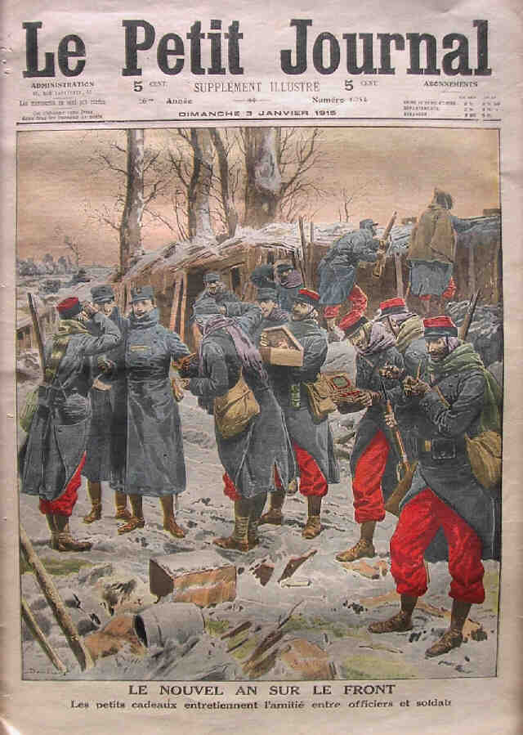
1915
Session ordinaire février 1915 - 7 février 1915
Absents au Conseil: MM COMBROUX, MATHOU et LEYRAT à l’armée
L’homme de ville, M DELORD Pierre est mobilisé, il est nécessaire de le remplacer
Pierre DELORT, âgé de 31 ans est marié avec Anne PEYROUX; il est tué à l’ennemi, disparu en septembre 1915 à Neuville-Saint-Vaast dans le Pas-de-Calais
M. MATHOU Pierre au Bourg le remplace et son traitement est de 25 F (soit 74 €) par an

Slide 16
7 février 1915
La femme PEYROUX Léon cantonnier à la Croix Rouge demande un secours pour ses couches avis favorable du Conseil

Slide 17
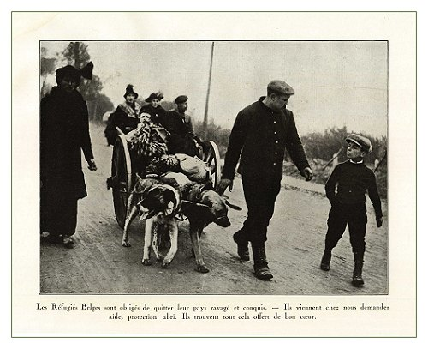
7 février 1915
Le Président expose qu’il serait nécessaire de venir en aide aux réfugiés belges. Le Conseil après avoir réfléchi décide de voter la somme de 50 F (soit 123 €) à prendre sur les fonds disponibles pour leur venir en aide

Slide 18
Session extraordinaire - 18 avril 1915
Absents : MM COMBROUX, CHAVEROCHE, MATHOU et LEYRAT mobilisés
Un avis favorable est donné pour l’allocation journalière comme soutien indispensable de famille à PEROUTIE Pierre, BOUYSSET Antoine, GARDE Jean, BOUILLAC Pierre et RENCONTRE Auguste Pierre, soldats de la classe 1916.
Antoine BOUYSSET sera tué à l’ennemi, porté disparu, dans la Somme en septembre 1916 à 20 ans
Jean GARDE décèdera de maladie contractée pendant le service en mai 1919, ce sera le dernier « Mort pour la France » de Favars
Auguste RENCONTRE sera tué à l’ennemi en août 1916 dans la Somme à 20 ans.

Slide 19
Les familles REBOURG Pierre au Bois de Biard et PEYROUX Léon cantonnier demandent une majoration de secours pour la naissance d’un autre enfant. Le Conseil accorde la majoration demandée

Slide 20
Session ordinaire 5 septembre 1915
Absents du Conseil : MM COMBROUX, CHAVEROCHE, LEYRAT mobilisés
Clôture de l’exercice de l’année 1914
Recettes et dépenses de l’exercice 1914
Recettes | 3570,98 F (soit 8 768 € )
Dépenses | 4097,55 F (soit 10 060 €)
Excédent de dépenses | 526,57 F (soit 1 292 €)
Excédent de recettes de l’année 1913 | 2717,92 F (soit 6673 €)
Résultat définitif excédent de recettes | 1991,35 F (soit 4 889 €)
En 1915 le franc perd 16 % de sa valeur par rapport à 1914

Slide 21
5 septembre 1915
Chemins vicinaux : les propositions des agents voyers sont acceptées. Arrêté de mise en demeure du Préfet relatif aux chemins vicinaux
Approbation des comptes de M GUIGNARD, receveur municipal

Slide 22
Bureau de bienfaisance 5 septembre 1915
MM. Jean LACHAUD, MONJAUGES et MME Marguerite SOUSTRE étant morts, suppression de la somme de 7,50 F (18,50 €) que la commune de Favars leur allouait tous les mois
BOUYOUX Catherine ne touche que 5 F (12 €) par mois et étant nécessiteuse, le Président propose de porter la somme à 7,50 F (18,50 €) . Le Conseil vote à l’unanimité cette proposition

Slide 23
Session ordinaire de novembre 1915 12 décembre 1915
Nomination des répartiteurs et des répartiteurs suppléants pour l’année 1915 (les mêmes que l’année précédente)
Suppression de l’allocation à la famille BRUGEILLE Jean qui part à Saint Germain les Vergnes
Admission à l’assistance obligatoire de MONS Léonard âgé de 73 ans et de Antoine BOURG du Bois de Biars âgé de 70 ans

Slide 24
1916 Session ordinaire de février - 20 février 1916
Absents : MM CHAVEROCHE, COMBROUX, MATHOU et LEYRAT à l’armée
Mise en place d’un comité d’action agricole pour la commune. Membres : MM MURAT Pierre du Mas, FARGES Jean cultivateur au Bourg, LAVAL François du Mas, LEYRIS Martial cultivateur à Drullioles, MURAT Antoine cultivateur à Combroux, ROCHE Jean cultivateur à Champagnac, M MARTINIE Noël Adjoint
Refus de demande de secours pour les couches de la femme de LAVAL Jean
Approbation de la liste des personnes admises à l‘assistance médicale gratuite

Slide 25
Session ordinaire de mai 1916 4 juin 1916
Absents : MM CHAVEROCHE, COMBROUX, MATHOU et LEYRAT à l’armée
Clôture de l’exercice de 1915
Recettes et dépenses de l’exercice 1915
Recettes | 2002,37 F (soit 4 425 €)
Dépenses | 2959,83 F (soit 6 541 €)
Excédent de dépenses | 328,56 F (soit 726 €)
Excédent de recettes de l’année 1914 | 1991,35 F (soit 4 400 €)
Résultat définitif excédent de recettes | 1661,79 F (soit 3672 €)
En 1916 le franc a perdu 25 % de sa valeur par rapport à 1914

Slide 26
4 juin 1916
Service vicinal
Crédits affectés aux chemins vicinaux :1094,24 F (soit 2418 €)
Acceptation des propositions des agents voyers
Approbation des comptes de M GUIGNARD, receveur municipal
Vote de la majoration demandée pour famille nombreuse pour MENEYROL François et LAVAL Jean tous deux de Champagnac

Slide 27
4 juin 1916
Le bois de chauffage étant devenu plus cher depuis le début de la guerre et la somme affectée à cette dépense étant insuffisante, le Conseil porte un crédit supplémentaire de 80 F (soit 176 €) en dehors de la somme inscrite au budget primitif et le dit crédit à prendre sur les dépenses imprévues.
Le bois servira à chauffer en même temps que les classes, la salle de la mairie

Slide 28
4 juin 1916
Les journées de la taxe vicinale étant converties en tâches, considérant que le tarif de conversion en tâches proposé par le service vicinal en usage à Favars depuis 1913 et que par suite des évènements actuels la main d’œuvre est devenue très rare et que par suite elle a augmenté dans une proportion considérable il est voté une augmentation minimum de 50% du tarif de conversion des tâches en usage dans la commune

Slide 29
4 juin 1916
Admission au bénéfice de l’allocation pour les femmes en couches et sur la liste des personnes admises à l’assistance médicale gratuite des femmes GENESTE du Bois de Biard et LACOMBE du Bourg

Slide 30
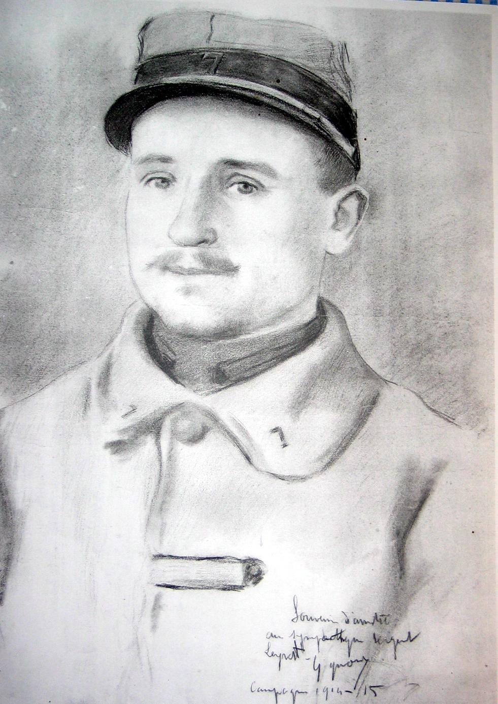
Session ordinaire d’août 1916 3 septembre 1916
Absents : MM CHAVEROCHE, COMBROUX, MATHOU mobilisés

Slide 31
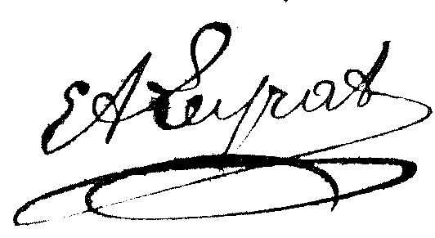
3 septembre 1916
Le Conseiller Etienne LEYRAT est mort au champ d’honneur.
Le Conseil à l’unanimité vote une adresse à la mémoire de ce brave
Il est tué à l’ennemi en juillet 1916 dans les combats de Verdun
Il est âgé de 31 ans.

Slide 32
3 septembre 1916
Vote d’un secours pour la femme LAPORTE au Bourg pour ses couches
L‘allocation mensuelle aux vieillards infirmes et incurables est portée à 7,50 F ( 16,50 €)
LAPORTE Antoine dit Géral n’habitant plus la commune depuis 5 ans il est rayé de l’assistance obligatoire ainsi que BOUYOUX Catherine qui habite à Chameyrat depuis plus de 5 ans
Admission de M MAUGEIN de Champagnac à l’assistance obligatoire.

Slide 33
Session ordinaire d’octobre 1916 - 26 octobre 1916
Le Président ouvre la séance et expose à son Conseil les avantages que présente l’Emprunt National pour le placement des fonds libres des communes . il propose au Conseil de souscrire pour 20 F (44 €) de rentes
Le Conseil après avoir réfléchi décide à l’unanimité de souscrire pour 20 F (44 €) de rentes et vote la somme de 355 F (784 €) à prendre sur les fonds affectés aux bâtiments communaux

Slide 34
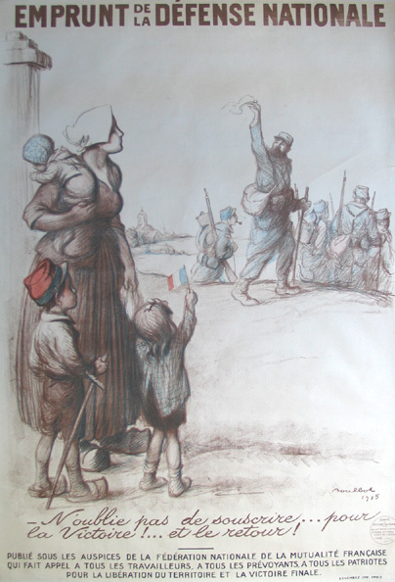
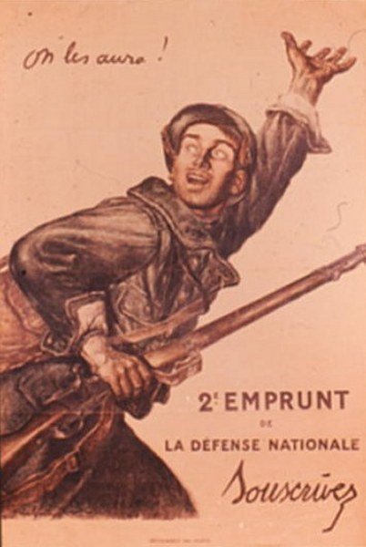

Slide 35
Session ordinaire de novembre 1916 - 26 novembre 1916
Absents : MM CHAVEROCHE, COMBROUX, MATHOU mobilisés
Nomination des répartiteurs et des répartiteurs suppléants pour l’année 1917 (les mêmes que l’année précédente)
M le Président expose au Conseil que vu le travail imposé à l’homme de ville depuis la guerre il y a lieu d’augmenter son traitement et propose de voter un crédit supplémentaire de 10 F (22 €) à cet effet ce qui porte le traitement de l’homme de ville à 35,60 F (78 €) par an
Le Conseil après avoir délibéré vote à l’unanimité le crédit demandé

Slide 36
26 novembre 1916
Familles admises à toucher l’allocation des familles nombreuses: BOUILLAGUET Jean, FERRIER Antoine, REBOURG Antoine, PEYROUX Léonard, LAVAL Jean, MURAT Jean, FRAYSSE Jean, MEYNEROL François, LEYRIS Etienne, ROCHE Jean, BORDAS Léonard. Maintien de cette allocation
BREUIL Pierre mutilé de guerre, père de quatre enfants demande l’allocation pour les familles nombreuses. Le Conseil après avoir réfléchi sur la situation de M BREUIL Pierre décide à l’unanimité de lui accorder l’allocation à partir de la naissance du dernier né.

Slide 37
1917 Session ordinaire de février 1917 - 25 février 1917
Absents : MM, CHAVEROCHE, COMBROUX, MATHOU mobilisés
Vote du secours demandé par la femme QUEYRIE des Alleux, indigente et devant subir une opération en traitement à l’hôpital (prise en charge des frais)
Secours accordé à la femme FRAYSSE du Moulin Bas pour ses couches
Approbation à l’unanimité de la liste des personnes admises à l’assistance médicale gratuite

Slide 38
25 février 1917
M le Président expose encore au Conseil la lettre du Président du Comité de secours aux prisonniers de guerre demandant au Conseil de Favars de s’associer à cette œuvre de solidarité. Le Conseil après avoir réfléchi sur le sort des malheureux prisonniers de guerre vote un secours de 10 F (18,40 €) pour leur venir en aide, secours pris sur les fonds disponibles
M le Président demande que la somme affectée aux retraites ouvrières de la commune de Favars pour l‘année 1916 soit attribuée au secrétaire de mairie qui s’occupe du travail relatif à ces retraites ouvrières. Le Conseil approuve la décision à l‘unanimité

Slide 39
25 février 1917
M Le Président expose que le forgeron de la commune de Favars étant mobilisé à la manufacture d’armes de Tulle, la commune de Favars n’a plus de forgeron et les cultivateurs au moment des labours de printemps auraient besoin que VALEYRIE Joseph vienne au moins une fois par semaine le samedi pour arranger les outils aratoires
Le Conseil à l’unanimité décide de demander que VALEYRIE Joseph puisse travaille au moins un jour par semaine à la réparation des outils aratoires

Slide 40
25 février 1917
M. Le Président expose au Conseil que la commune de Favars n’ayant plus de sabotier, il serait nécessaire que le sabotier AUJOL Antoine du Bourg de la classe 1895, père de cinq enfants mobilisé au 114ème Territorial d’Infanterie 11ème compagnie à Senlis (Oise) revînt pour faire les sabots
M. Le Président expose au Conseil que le travail de secrétariat de Mairie devenant tous les jours plus important surtout pour l’établissement du budget 1917, la présence de M. FAURIE, instituteur mobilisé serait nécessaire pendant un mois pour établir le budget. Le Conseil après avoir délibéré décide à l‘unanimité de demander un mois de congés pour M. FAURIE au moment de l’établissement du budget de 1917

Slide 41
Session ordinaire de mai 1917 24 juin 1917
Absents : CHAVEROCHE, COMBROUX, MATHOU mobilisés aux armées, FARGES Maire
Budget 1916
Approbation des comptes de M GUIGNARD receveur municipal
Service vicinal : proposition des agents voyers et arrêté mise en demeure de M le Préfet . Un crédit de 1651,82 F (3 042 €) est voté

Slide 42
24 juin 1917
Demande de M Jean FRAYSSE du Moulin Bas pour l’allocation de famille nombreuse. Le Conseil accepte à l’unanimité de donner satisfaction à FRAYSSE et de majorer l’allocation qui lui est déjà accordée d’un enfant de plus

Slide 43
Session ordinaire d’août 1917 2 septembre 1917
Absents : CHAVEROCHE, COMBROUX LACROIX MATHOU mobilisés et FARGES Maire
Demandes de secours pour leur couches pour les femmes LEYRIS Martial du Bourg, BOURG Noël du Bourg, QUEYRIE Jean des Alleux et ROCHE Jean du Bois Lapouge. Le Conseil après avoir délibéré décide à l’unanimité d’accorder les secours demandés

Slide 44
2 septembre 1917
M Le Président expose au Conseil que le forgeron de la commune de Favars VALEYRIE Joseph de la Classe 1896 étant mobilisé à la Manufacture il serait nécessaire de demander pour lui un sursis afin qu’il puisse réparer les outils aratoires, la culture étant entravée par l’absence de forgeron dans la commune. Le Conseil après avoir réfléchi décide à l‘unanimité de demander pour le forgeron VALEYRIE Joseph le sursis demandé

Slide 45
2 septembre 1917
M. Le Président expose au Conseil que le travail de secrétariat de Mairie devenant chaque jour plus chargé depuis la guerre notre secrétaire, Madame FAURIE qui s’est surmenée depuis le début des hostilités ne peut plus assurer seule le service de la mairie malgré sa bonne volonté, sa santé ne lui permettant pas
D’un autre côté, l’école des garçons étant chargée et à une seule classe, l’instituteur M FAURIE mobilisé de la classe 1896 est absolument indispensable dans la commune

Slide 46
2 septembre 1917
Un secrétaire de mairie ne pouvant se trouver à Favars, pour toutes ces raisons, il y aurait lieu de demander un sursis d’appel pour l’instituteur. Le Conseil après avoir réfléchi décide à l‘unanimité de voter un sursis d’appel pour l’instituteur
M. Le Président expose au Conseil que les fournitures de mairie étant plus nombreuses et plus chères depuis la guerre, il y a lieu d’augmenter la somme affectée à achat de porter à 100 F (184 €) le crédit pour ces fournitures à prendre sur les fonds disponibles. Vote du crédit demandé à l’unanimité
Maintien de la taxe vicinale pour l’année 1918

Slide 47
Session extraordinaire octobre 1917 - 7 octobre 1917
Absents : MM COMBROUX, MATHOU, DRULIOLLES, BOSSOUTROT et FARGES Maire

Slide 48
7 octobre 1917
Loi du 17 août 1917 sur la résiliation des baux ruraux par suite de la guerre : mise en place d’une commission arbitrale spéciale siégeant au chef lieu du canton présidée par le juge de paix et composée de deux propriétaires ruraux et de deux fermiers ou métayers habitant le canton désignés par voie de tirage au sort. Le Conseil Municipal doit être appelé à dresser une liste de propriétaires ruraux et de fermiers et preneur de biens ruraux en vue de la composition de la commission arbitrale
Le Conseil après avoir délibéré décide de nommer comme propriétaires DELORD Jean dit Louis habitant au Bourg et LEYRIS Martial propriétaire à Combroux et comme fermiers ROCHE Antoine au Bourg et MAYNE Etienne à Druliolles

Slide 49
7 octobre 1917
Accord du Conseil pour un supplément d’allocation pour les familles nombreuses à ROCHE du Bois Lapouge depuis la naissance de ses 2 jumeaux
M. Le Président expose au Conseil que vu le travail supplémentaire fourni par la guerre au secrétaire de mairie, il y a lieu d’accorder à notre secrétaire une gratification de 120 F (220 €) par an depuis le début de la guerre. Le Conseil après avoir délibéré décide de voter à l’unanimité la gratification demandée et à la prendre sur les fonds disponibles. .

Slide 50
Session ordinaire de novembre 1917 - 2 décembre 1917
Absents : M LEYRAT décédé, LACROIX malade, COMBROUX , BOSSOUTROT et FARGES Maire malade

Slide 51
2 décembre 1917
Nomination des répartiteurs et répartiteurs suppléants
M. MARTHON Simon domicilié au Bourg sollicite pour sa femme un secours de femme en couches pour la naissance de sa fille Marguerite MARTHON née le 10 décembre. M. MARTHON touche l’allocation spéciale aux familles nombreuses pour son quatrième enfant âgé de trois ans qu’il sollicite la même allocation pour son cinquième enfant né le 10 décembre. Le tout est approuvé à l’unanimité par le Conseil
Mme JUGIE née FRAYSSE au Canal sollicite un secours de femmes en couches pour la naissance de ses deux jumeaux nés le 21 décembre. Approuvé à l’unanimité par le Conseil

Slide 52
Session ordinaire de février 1918 9 mars 1918
Absents : FARGES Maire malade, M LEYRAT décédé, LACROIX malade, COMBROUX, DRULIOLLES, BOSSOUTROT et MATHOU

Slide 53
9 mars 1918
La femme MENEYROL née CHAZARIN dont le mari est mobilisé sollicite un secours de femme en couches .Le Conseil après avoir délibéré vote le secours demandé à l’unanimité
Madame AUJOL née MESTRE dont le mari est mobilisé sollicite aussi un secours de femme en couches. Mme AUJOL a quatre enfants en bas âge et elle touche déjà l’allocation aux familles nombreuses pour trois enfants et elle sollicite la même allocation pour son quatrième enfant. Approuvé à l‘unanimité
Louise MARTHON fille majeure sollicite un secours de femmes en couches pour la naissance d’un enfant naturel né le sept mars 1908. Approuvé à l‘unanimité.

Slide 54
Session extraordinaire mai 1918 31 mai 1918
Absents :M FARGES Maire décédé (le 6 avril 1918), MM. LEYRAT décédé, CHAZARIN Jean, BOSSOUTROT et MATHOU

Slide 55
31 mai 1918
Loi du 9 mars 1918,relative aux modifications apportées aux baux à loyer par l’état de guerre il doit être établi une liste de propriétaires et de locataires domiciliés dans la commune
Liste de propriétaires d’immeubles situés dans l’arrondissement
Marie AUBRION née le 28 mai 1851 à Tulle. Il n’existe pas d’autre propriétaire d’immeubles à loyer situés dans l’arrondissement et domiciliés dans la commune

Slide 56
Liste des locataires non patentés
Jean DUMOND Curé à Favars
né à Sainte Fortunade le 9 janvier 1880
Maria PEYROUX épouse DELORD domiciliée à Favars
née à Saint Germain les Vergnes le 24 juillet 1887
Liste des locataires patentés
Martial BOUILLAGUET Meunier né le 10 mars 1870 à Seilhac résident au Moulin Haut de Favars. Il n’existe pas d’autre locataire patenté dans la commune

Slide 57
Session ordinaire de mai 1918 23 juin 1918
Absents : M. FARGES Maire décédé, M. LEYRAT décédé et M. BOSSOUTROT
Budget 1917
Recettes et dépenses de l’exercice 1917
Recettes | 3548,62 F (soit 5 059 €)
Dépenses | 3569,26 F (soit 5 088 €)
Excédent de dépenses | 20,64 F (soit 29 €)
Excédent de recettes de l’année 1916 | 2060,15 F (soit 2936 €)
Résultat définitif excédent de recettes | 2039,51 F (soit 2907 €)
En 1918 le franc a perdu 51% de sa valeur par rapport à 1914

Slide 58
23 juin 1918
Approbation des comptes de M GUIGNARD receveur municipal
Chemins vicinaux
Propositions des Agents Voyers et arrêté de mise en demeure de M le préfet
Vote de la somme de 1569,07 F (soit 2237 €)

Slide 59
23 juin 1918
Mme LEYRIS demeurant à Druliolles demande l’assistance aux femmes en couches pour la naissance de son dernier enfant né le 6 juin 1918. Avis favorable du Conseil
M. BERCHAT âgé de 78 ans demeurant à Champagnac sollicite le secours accordé aux vieillards infirmes et incurables. Vu sa situation de famille et son peu de santé le Conseil décide à l’unanimité de lui donner satisfaction
Le Conseil ayant confié les fonction de secrétaire de mairie à M^{elle} de BAR depuis la date de son arrivée à Favars, c’est à dire depuis le 1er novembre 1917, il est nécessaire de lui accorder un traitement de 324 F (462 €) par an à partir du 1er novembre 1917. Approuvé à l’unanimité
C’est la dernière réunion
du Conseil Municipal
pendant la guerre

Slide 60
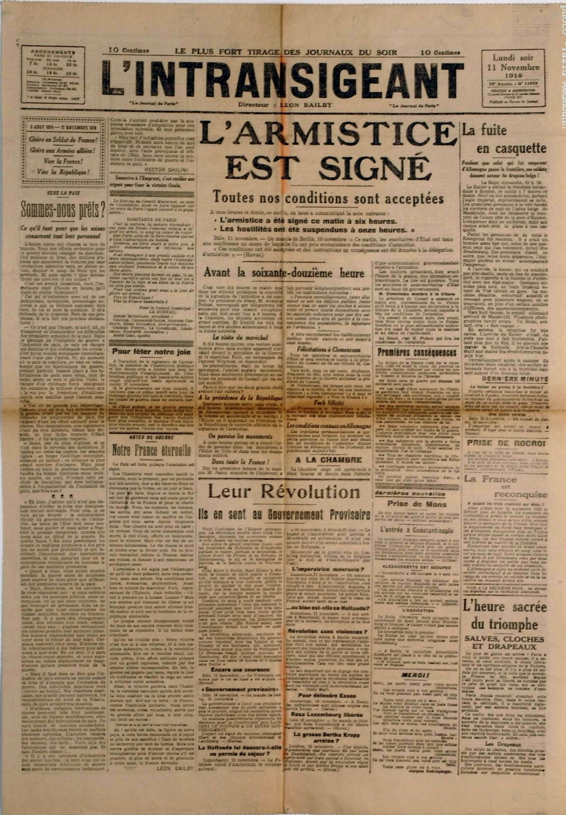
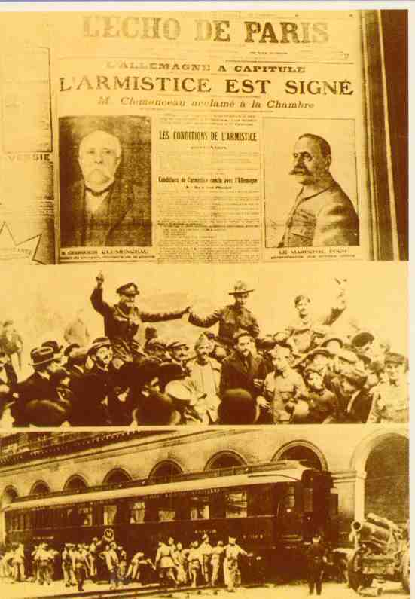
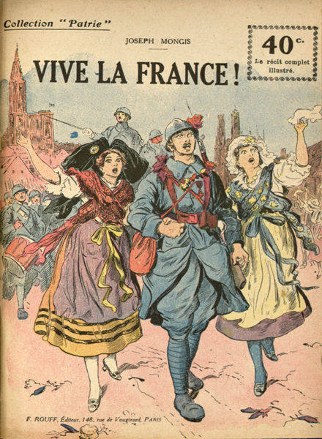
Lundi 11 novembre 1918
L’Armistice mettant fin à la guerre
est signé le lundi 11 novembre 1918
à Rethondes, dans la forêt de Compiègne (Oise)
Musique: Sambre et Meuse

Slide 61
Épilogue
Les prochaines élections municipales auront lieu en novembre et décembre 1919
Le monument aux Morts de la commune sera érigé en 1923

Slide 62
1919 10 décembre 1919
Installation du Conseil Municipal suite aux élections du 30 novembre et 7 décembre 1919
Les conseillers municipaux : AUJOL Antoine, BERTIN Jean, DUFOUR Jean, FADAT Julien, FRAYSSE Joseph, LEYRIS Jean, LEYRIS Jean Baptiste, MATHOU Pierre, MURAT Jean, MURAT Pierre et VERDIER Louis
Maire: MURAT Jean
Adjoint : MATHOU Pierre Louis

Slide 63
11 mars 1923
Sous la présidence de M. MURAT Jean maire
Examen du projet et du devis du monument aux Morts
Devis de 4230 F (soit 3 815 €)
Vote de la somme de 3500 F (soit 3 157 €)
Souscription publique de 1000 F (soit 902 €)
Pour assurer la prompte réalisation du dit monument, le Conseil demande à M. le Préfet de bien vouloir autoriser M. le Maire à traiter de gré à gré avec l’entrepreneur M. VERDIER de CHANTEIX
Le Préfet donne son accord le 23 mai 1923
En 1923 le franc a perdu 70 % de sa valeur par rapport à 1914

Slide 64
Le Conseil Municipal de FAVARS pendant la Grande Guerre
1914-1918
Sources : registre des délibérations du Conseil Municipal de Favars (Corrèze) du mois de novembre 1898 au mois d’août 1925 (Mairie de Favars)
Photos et images Ressources Internet
Gérard LAMBERT- FAVARS - novembre 2006

Slide 65
Remerciements
merci aux personnes qui m’ont encouragé ou aidé dans mes recherches
Mesdames Georges DUCHER et Huguette MORTAL
Monsieur Pierre LEYRAT
qui m’ont fourni des photographies
Messieurs Michel FRAYSSE, René PEYROUX et Bernard PEYROUX
La Mairie et M. Jean-Paul DESNOT, Maire de Favars
Les Archives départementales de la Corrèze
Et tous les contributeurs (volontaires ou involontaires ) du net…
F I N

